Slide 1
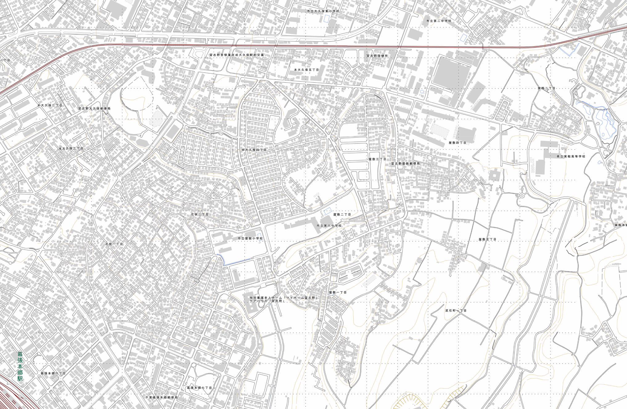
習志野市道路冠水等警戒マップ
【屋敷小学校区】
日本大学生産工学部
実籾校舎
大久保二丁目
大久保東小学校
実籾一丁目
第二中学校
●しらかば公園
本大久保五丁目
実籾二丁目
本大久保二丁目
●中央公園
●本大久保２号児童公園
●実籾本郷
公園
●本大久保２丁目
２号公園
プラッツ習志野南館
屋敷四丁目
本大久保三丁目
本大久保四丁目
県立実籾高等学校
屋敷三丁目
●屋敷３丁目公園
●本大久保１号児童公園
●天津児童遊園
●屋敷近隣公園
花咲二丁目
屋敷二丁目
第六中学校
実籾本郷
花咲一丁目
屋敷小学校
屋敷五丁目
●梅林園
●花咲児童遊園
屋敷一丁目
●屋敷１丁目児童遊園
●屋敷ふれあい公園
◆凡例：冠水状況
 | 冠水警戒区間
 | 冠水通行止め区間
 | 冠水注意地点
◆凡例：防災関連施設
 | 一時避難場所
 | 第一避難所
 | 公園
◆凡例：緊急輸送道路等
 | １次路線
 | ２次路線
 | 習志野市災害時重要路線
◆凡例：水路等
 | 水路（暗渠・開渠）
凡例：内水浸水想定区域
 | １ｍ以上
 | 50㎝以上１ｍ未満
 | 20㎝以上50㎝未満
 | 10㎝以上20㎝未満
「淡色地図データ」（国土地理院）をもとに習志野市危機管理課作成
0
100m
200m

